Slide 1
Python语言
控制程序执行流程
电子工业出版社

Slide 2
本课时学习重点
Python程序的结构和流程图。
分支结构的使用方法。
if语句的分支结构。
循环控制语句的结构。
使用for语句和while语句实现循环结构控制。
使用循环辅助语句完成程序的跳转。

Slide 3
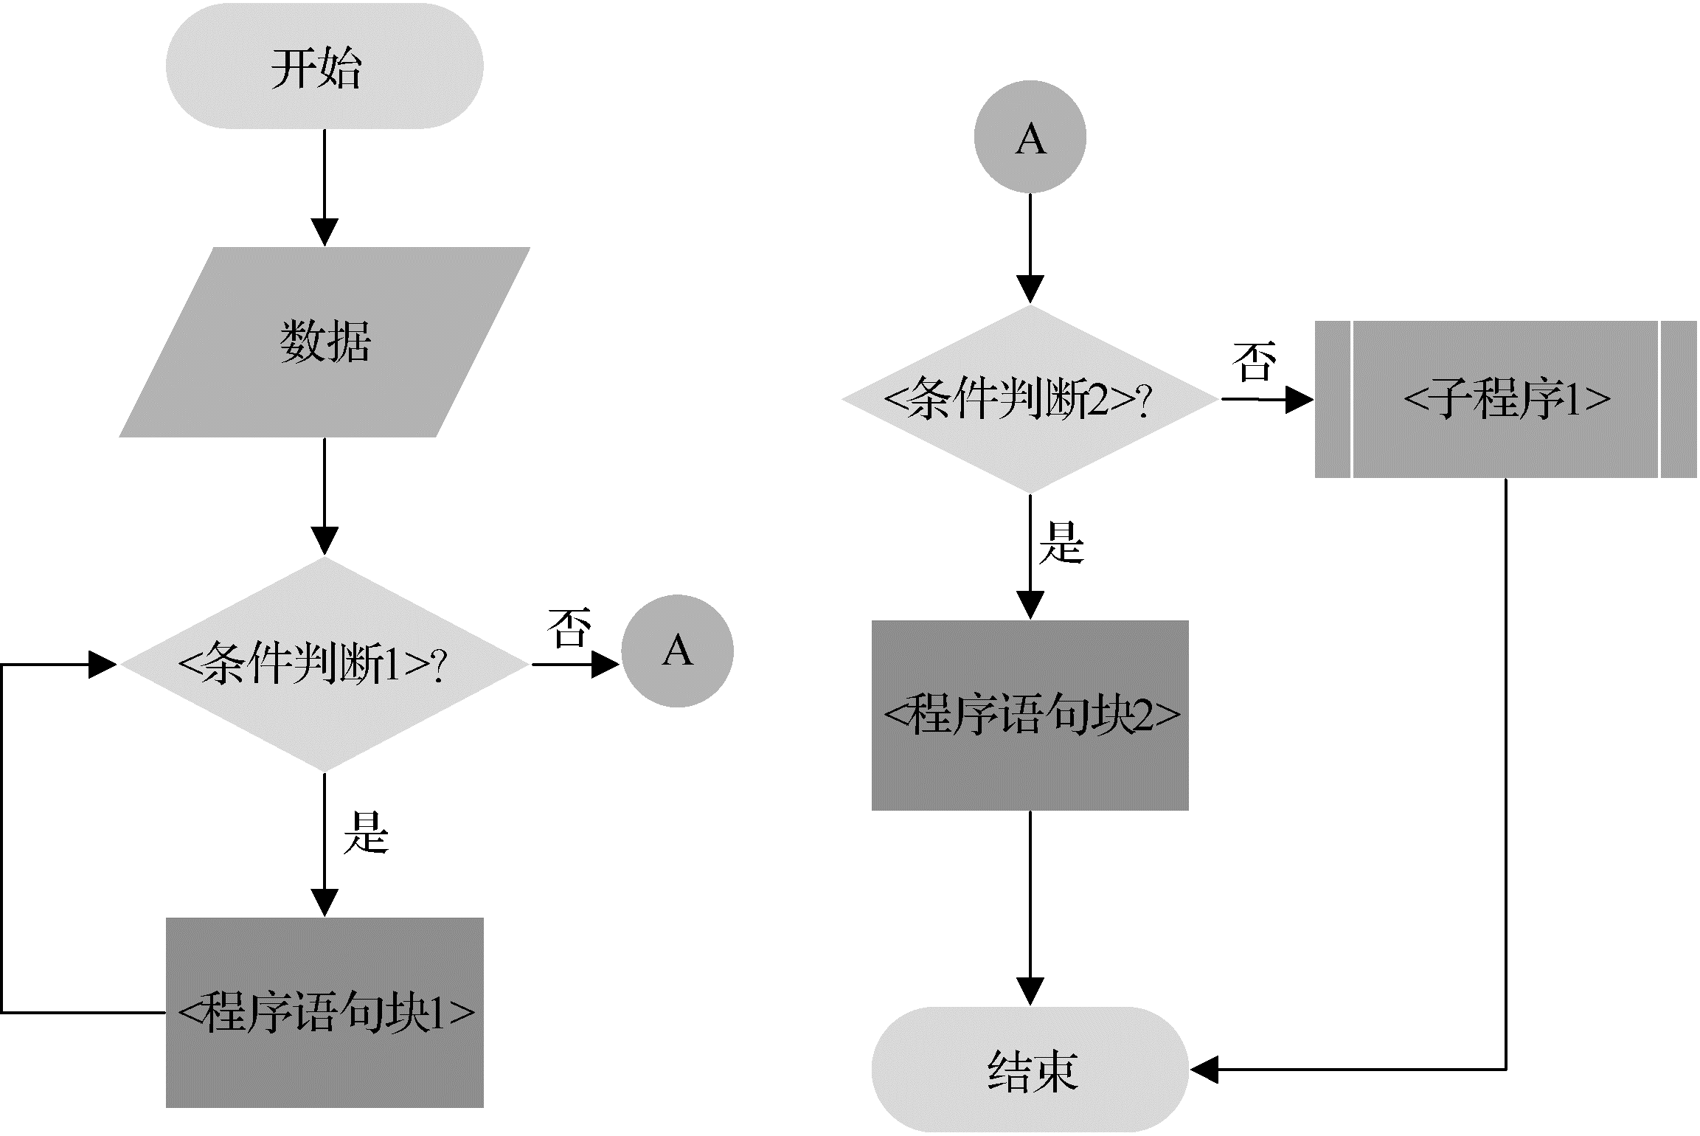
3.1.1 结构化流程图
1．流程图常用的8种基本元素
2．综合流程图

Slide 4
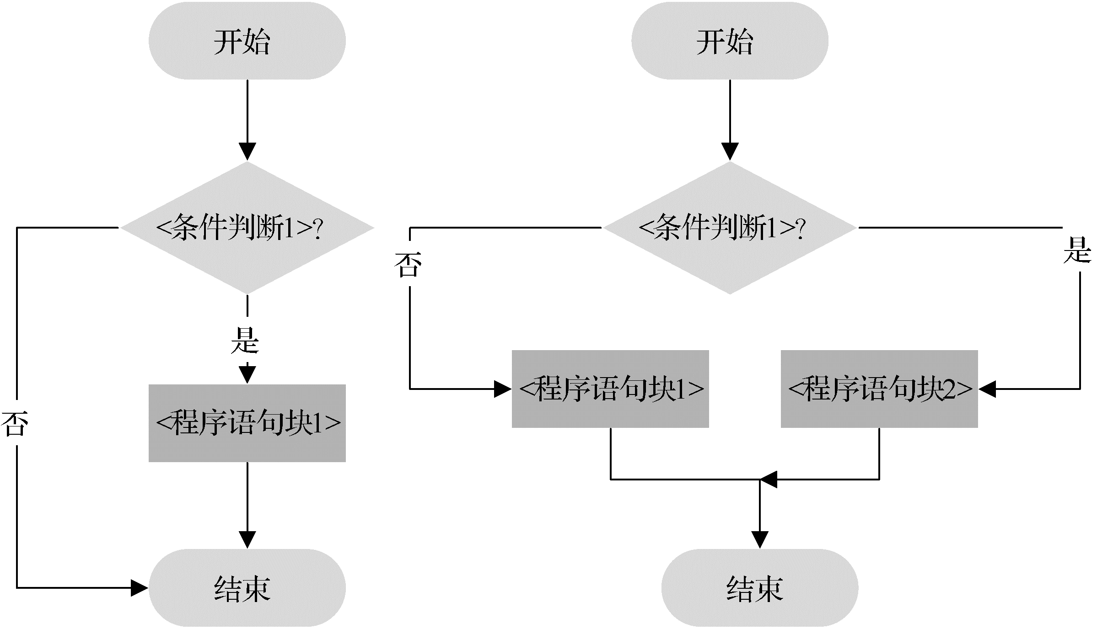
3.1.2 程序运行的基本结构
1．顺序结构
2．分支结构
3．循环结构

Slide 5
3.2.1 计算圆的面积S和周长L
  本范例根据用户输入的圆的半径值，通过执行圆面积公式（S=π×R×R）和圆周长公式（L=2×π×R），计算并输出圆的面积S和周长L，并对计算结果保留两位小数（注：此范例中π的值取3.14）。

Slide 6
3.2.2 计算正方形的面积S
本范例根据用户输入的正方形的边长，通过执行正方形面积公式（S=a×a），计算并输出正方形的面积S。

Slide 7
3.3.1 单分支结构
语法：
if <条件表达式>：
<语句块>
本范例根据用户输入的年龄值，判断是否是成（未）年人，然后输出年龄和年龄段的判断结果。
单分支结构实现PM2.5空气质量提醒。

Slide 8
3.3.2 双分支结构
语法：
if <条件表达式>：
<语句块1>
else:
<语句块2>
范例：
驾驶证理论考试合格通过判定。

Slide 9
3.3.3 多分支结构
if <条件表达式1>：
语句块1
elif<条件表达式2>:
语句块2
elif<条件表达式3>:
语句块3
...
else:
<语句块N+1>
范例：
简单多分支学生成绩评定。

Slide 10
3.3.4 if语句嵌套结构
if <条件表达式1>：
语句块1
if <条件表达式2>:
语句块2
elif <条件表达式3>:
语句块3
else
语句块4
elif <条件表达式4>:
语句块5
else:
语句块6

Slide 11
3.3.5 多重条件判断
本范例将实现一个根据年龄段来收费的游乐园程序。游乐园的免票政策是对4岁及以下，以及60岁以上人群免费。当用户输入一个年龄值时，首先判断是否是有效年龄，然后判断该年龄是否可以享受免票政策。

Slide 12
3.4.1 遍历循环（有限循环）：for语句
for <循环变量> in <遍历结构>:
语句块1
else:
语句块2
范例：
本范例逐个输出n字符串内所有的字符

Slide 13
3.4.2 无限循环（条件循环）：while语句
语法：
while <循环条件>:
<语句块>
while <循环条件>:
<语句块1>
else:
<语句块2>

Slide 14
3.4.3 循环辅助语句：break和continue
break语句可以在循环过程中直接退出循环；而continue语句可以提前结束本轮循环，并直接开始下一轮循环。这两个语句必须配合if语句使用。

Slide 15
本节知识回顾
强化与巩固课堂学习内容
本节讲解到此结束，谢谢大家！

